Slide 1

CERRAHİ PROFİLAKSİDE TEMEL YAKLAŞIMLAR
Versiyon 1-Hazırlayan: Belgin Coşkun-Eylül 2025

Slide 2
Sunum İçeriği
Cerrahi profilaksinin temel ilkeleri
Doğru antibiyotik seçimi
Zamanlama ve ameliyat türüne göre uygulamalar
Sunum içeriği güncel uluslararası rehberlere dayanılarak hazırlanmıştır. Her hastanenin enfeksiyon kontrol komitesinin, bu bilgiler ışığında kurumsal rehberini ilgili birimlerle birlikte hazırlaması önerilir.

Slide 3
Cerrahi Enfeksiyonlara Genel Bakış
Cerrahi alan enfeksiyonları (CAE) morbidite, mortalite ve maliyet artışına neden olur
CAE riskini azaltmak için enfeksiyon kontrol önlemlerinin uygulanması önemlidir
Doğru cerrahi profilaksi uygulamalar için,
            her merkezin kendi hasta profilini,
            hastane florasını oluşturan mikroorganizmaları ve bunların duyarlılıklarını,
            hastane enfeksiyon dağılımını ve sıklığını, hastane içinde yapılan sürveyans çalışmaları ile ortaya koyması gerekmektedir
Hastanelerde yapılan sürveyans çalışmaları, enfeksiyon kontrol komitesinin ilgili kliniklerle birlikte hastanelere özel hazırlanacak cerrahi profilaksi rehberlerine ışık tutacaktır

Slide 4
Cerrahi Profilaksinin Tanımı ve Amacı
Cerrahi profilaksi, cerrahi sırasında enfeksiyon gelişmesini önlemek için belirli zaman ve dozda antibiyotik verilmesidir
Cerrahi profilaksi amacı ise, CAE’yi önlemek, hastane kalış süresini kısaltmak, hasta güvenliğini artırmak ve direnç gelişimini engellemektir

Slide 5
Cerrahi Yara Sınıflaması ve Enfeksiyon Riski

Slide 6
Cerrahi Yara Sınıflaması ve Enfeksiyon Riski
Profilaksinin akılcı antibiyotik kullanımı esaslarına uygun şekilde uygulanması gerekir
Gereksiz endikasyonlarda ve gereksiz uzun süre profilaksi verilmesi artmış antimikrobiyal direnç ile ilişkilidir
Bu neden ile uygun endikasyonları belirlemek amacı ile cerrahi işlemler enfeksiyon riskine göre kategorize edilmiştir
Antibiyotik profilaksisi temiz-kontamine ve kontamine girişimlerde uygulanır

Slide 7
Cerrahi Yara Sınıflaması ve Enfeksiyon Riski
Temiz Yara
Enfeksiyon riski <%3’dür
Aseptik kuralların bozulmadığı, elektif, primer kapatılan ve açık dren konmayan, inflamasyon bulunmayan, gastrointestinal, solunum, genitoüriner veya orofaringeal sistemlerin açılmadığı ameliyatlardır
Tiroidektomi, mastektomi, splenektomi, biyopsi ve kapalı femur fraktürü gibi

Slide 8
Cerrahi Yara Sınıflaması ve Enfeksiyon Riski
Temiz-Kontamine Yara
Enfeksiyon riski <%8’dir
Temiz operasyonların acil yapılmış olması ya da solunum, sindirim, genitoüriner veya orofaringeal sisteme kontrollü girişim yapılması durumlarıdır
Önemli bir kontaminasyon ya da teknik sorun yoktur
Apendektomi, safra yolları ameliyatları, vajinal histeroktomi, kolesistektomi, elektif kolorektal ameliyatlar gibi

Slide 9
Cerrahi Yara Sınıflaması ve Enfeksiyon Riski
Kontamine Yara:
Enfeksiyon riski %15’dir
Gastrointestinal kanaldan ya da enfekte genitoüriner kanaldan önemli bir kontaminasyon vardır
Akut, pürülan olmayan inflamasyon bulunur
Kontaminasyon riski cerrahi tekniğe bağlı olarak değişebilir ve cerrahi teknikten etkilenebilir
Dört saatten eski olamayan penetran travma yada kronik açık yara, perfore apandisit, akut kolesistit ve açık kırıklar gibi

Slide 10
Cerrahi Yara Sınıflaması ve Enfeksiyon Riski
Kirli-Enfekte Yara
Enfeksiyon riski %40’dır
Ölü doku içeren eski travmatik yaralarla ilişkili cerrahi işlemler klinik enfeksiyon veya organ perforasyon varlığında yapılan ameliyatlar bu kategoridedir
Pürülan akıntı saptanır
Enfekte ya da 4 saatten eski travmatik yara, kolon perforasyonu, intraabdominal apse drenajı gibi

Slide 11
Cerrahi Profilaksi İlkeleri

Slide 12
Cerrahi Profilaksi İlkeleri
Cerrahi profilaksi temiz-kontamine ve kontamine cerrahilerde kullanılır
Kirli-enfekte cerrahilerde antibiyotik tedavi amaçlı verilir
Temiz cerrahilerde antibiyotik profilaksisi uygulanması önerilmez
Ancak aşağıda belirttiğimiz cerrahilerde, temiz kategorisinde olmasına rağmen antibiyotik profilaksisi uygulanır.
        İmplant takılması
        Kardiyak cerrahi
        Damar protezi
        Kraniotomi
        Total diz, kalça protezi

Slide 13
Cerrahi Profilaksi İlkeleri
Antibiyotik seçimi, spesifik cerrahi prosedürün uygulandığı anatomik bölgeye göre yapılır
Uygulanacak antibiyotik, kesi bölgesini en sık kontamine eden bakterilere karşı duyarlı olmalıdır
Tüm flora elemanlarını kapsaması gerekli değildir
Antibiyotik seçiminde hastane direnç oranları önemlidir
Antibiyotik seçiminde maliyet, güvenlik, uygulama kolaylığı, farmakokinetik profil ve bakterisidal aktivite dikkate alınmalıdır

Slide 14
Cerrahi Profilaksi İlkeleri
Hedef bakterileri kapsayan en dar spektrumlu antibiyotik seçilir
Antibiyotik yan etki, maliyet ve direnç gelişimini önlemek için, yeterli ve en kısa süre uygulanır
Profilaksi, bakteriyel kontaminasyon ya da doku invazyonu olmadan önce kullanılır. Antibiyotik ilk dozu, insizyon sırasında serum düzeyinin pik yapacağı şekilde yapılır;
    Ameliyattan önceki 60 dk içinde ya da anestezi indüksiyonu ile aynı zamanda verilir
    Florokinolon veya vankomisin verilmesi gerekiyor ise 120 dk öncesinde kullanılmalıdır
    Sezaryen ameliyatlarında göbek kordonu bağlandıktan sonra verilir
    Göz ameliyatlarında topikal olarak verilebilir

Slide 15
Cerrahi Profilaksi İlkeleri
Antibiyotikler intravenöz yol ile uygulanır
Ancak transrektal prostat biyopsilerinde oral fosfomisin kullanımına dair randomize kontrollü çalışmalar mevcuttur
Aynı zamanda bazı jinekolojik girişimlerde oral azitromisin tercih edilebilir
Antibiyotiğin infüzyon süresi,
  Sefalosporinler için 5 dk,
  Aminoglikozid, klindamisin, metronidazol için 20-30 dk,
  Vankomisin için 60 dk,
  Ampisilin sulbaktam için 15 dk,
  Piperasilin/tazobaktam için 30 dk’dır

Slide 16
Cerrahi Profilaksi İlkeleri
Kardiyak cerrahiler dışında antibiyotik profilaksisi tek doz olarak uygulanır
      Operasyon süresi >3 saati aşarsa,
      Ameliyat sırasında kan kaybı 1500ml’den fazla ise,
      Sıvı replasmanı >15 ml/kg yapılıyor ise, ek antibiyotik dozu gerekebilir
      (Örn: sefazolin 3-4 saat sonra ikinci doz gerekir)
Komplike enfeksiyonların tedavisinde kullanılan geniş spektrumlu antibiyotikler (karbapenem, 3. ve 4. kuşak sefalosporinler, glikopeptitler v.b) cerrahi profilaksi amacı ile kullanılmaz
Ancak Enfeksiyon Kontrol Komitesi, hastanede CAE etkeni olarak üretilen mikroorganizmaların direnç profiline göre antibiyotik seçiminde görüş bildirebilir

Slide 17
Cerrahi Profilaksi İlkeleri
Cerrahi öncesinde başka neden ile antibiyotik kullanan hasta için, kullanmış olduğu antibiyotik cerrahi profilaksiye uygun ise, operasyondan 60 dk önce verilecek antibiyotik dozu profilaksi için yeterlidir
Operasyon için ek başka bir antibiyotik uygulamasına gerek yoktur
Eğer hastanın kullanmış olduğu antibiyotik cerrahi profilaksiye uygun değil ise, cerrahi profilaksi ilkelerine göre ek antibiyotik uygulanabilir

Slide 18
Cerrahi Profilaksi İlkeleri
Profilaktik antibiyotik dozları
Antibiyotik | Erişkin dozu
Sefazolin | 2 gr (>120 kg ise 3 gr)
Siprofloksasin | 400 mg
Gentamisin | 5mg/kg
Klindamisin | 900 mg
Metronidazol | 500 mg
Vankomisin | 15 mg/kg
Seftriakson | 2 gr
Ampisilin | 2 gr
Ampisilin-sulbaktam | 3 gr (2 gr ampisilin 1 gr sulbaktam)
Piperasilin-tazobaktam | 3,37 gr (Pseudomonas aeruginosa)
Fosfomisin | 3 gr
Azitromisin | 500 mg

Slide 19
Operasyonlara Göre Cerrahi Profilaksi

Slide 20
Operasyonlara Göre Cerrahi Profilaksi
1- Kardiyak Cerrahide Profilaksi
  Profilaksi 24 saat süre ile önerilir. Ancak maksimum 48 saate kadar uzatılabilir
  Perkütan veya cerrahi kapak girişimlerde infektif endokarditi önlemek amacı ile cilt florasını kapsayıcı antibiyotik profilaksisi önerilir
Kardiyak cerrahi | Antibiyotik Önerisi | Beta-laktam alerjisi
Koroner arter bypass Kardiyak pil takılması Kalp kapak replasmanı | Sefazolin | Klindamisin Vankomisin
MRSA riski yüksek hastalar | Vankomisin

Slide 21
Operasyonlara Göre Cerrahi Profilaksi
2- Toraks Cerrahisinde Profilaksi
  Ampisilin-sulbaktam ve sefazolin profilaksisi arasında yara yeri enfeksiyonu ve pnömoni gelişim arasında anlamlı bir fark yoktur
  Gram negatif bakteriler ile enfeksiyon riski yüksek kliniklerde profilaksiye ek olarak tek doz aminoglikozid veya florokinolon eklenebilir
  MRSA ile kolonize olduğu bilinen hastalarda vankomisin ilk tercih olabilir
Toraks Cerrahi | Antibiyotik Önerisi | Beta-laktam Alerjisi
Açık toraks cerrahi | Sefazolin Ampisilin sulbaktam | Klindamisin Vankomisin
MRSA riski yüksek hastalar | Vankomisin

Slide 22
Operasyonlara Göre Cerrahi Profilaksi
2- Toraks Cerrahisinde Profilaksi
  Kapalı travmalarda tüp torakostomi işlemi sırasında profilaktik antibiyotik kullanılmaz
  Ancak aşağıda belirttiğimiz durumlarda tek doz profilaksi uygulanır
          Acil torakotomi
          Ateşli silah yaralanmasına bağlı göğüs duvarında yumuşak doku kaybı
          Akciğer kontüzyonu
          Eşlik eden laparotomi
          Eşlik eden açık kırıklar

Slide 23
Operasyonlara Göre Cerrahi Profilaksi
3- Genel Cerrahide Profilaksi
  Genel cerrahi prosedürleri genel olarak temiz kontamine cerrahiler olup, antibiyotik profilaksi önerilir. Ancak aşağıdaki prosedürlerde profilaksi önerilmez
        Tiroidektomi
        Meme cerrahisi (>70 yaş, DM, immünsüpresif, kolonizasyon öyküsü olan hastalar hariç)
        Splenektomi
        Greft kullanılmayan herni operasyonları
        Laparoskopik kolesistektomi
        Karaciğer ve pankreas cerrahisi
        İntestinal lümen açılmamış gastroduedonal cerrahi (diyabet, acil cerrahiler ve >70 yaş üstü olanlar hariç)
        ERCP (Endoskopik Retrograd Kolanjiyo Pankreatografi)- obstrüksiyon yok ise

Slide 24
Operasyonlara Göre Cerrahi Profilaksi
3- Genel Cerrahide Profilaksi
  Diyabet, uzamış cerrahi prosedürler, intraopertif safra yolları rüptürü, >70 yaş elektif laparoskopik cerrrahilerde enfeksiyon riski artar
  Kolon cerrahilerinde profilaksi önerilir
  Hem aerob hem anaerob mikroorganizmalar hedef alınmalıdır
  Öncelikle birinci ve ikinci kuşak sefalosporinlere ek metronidazol önerilir
  Ancak antibiyotik direncinin arttığı merkezlerde üçüncü kuşak sefalosporin önerilir
  Pankreatoduedenektomi vakalarında artmış antibiyotik direnci göz önüne alınarak piperasilin tazobaktam önerilir

Slide 25
Operasyonlara Göre Cerrahi Profilaksi
3- Genel Cerrahide Profilaksi
Gastrointestinal Cerrahi | Antibiyotik Önerisi | Beta-laktam Alerjisi
Gastroduodenal cerrahi | Sefazolin | Klindamisin/vankomisin +Gentamisin
Safra yolları cerrahisi | Sefazolin/Seftriakson Ampisilin-sulbaktam | Klindamisin/vankomisin +Gentamisin
Apendektomi | Sefazolin+Metronidazol Seftriakson+Metronidazol | Klindamisin+Gentamisin + Metronidazol
İnce barsak Obstrüktif olmayan Obstrüktif | Sefazolin Sefazolin+metronidazol | Klindamisin+Gentamisin +Metronidazol
Kolorektal | Sefazolin/Seftriakson +Metronidazol | Klindamisin+Gentamisin +Metronidazol
Pankreatoduodenektomi | Piperasilin-tazobaktam

Slide 26
Operasyonlara Göre Cerrahi Profilaksi
4- Baş-Boyun Cerrahisinde Profilaksi
  Tiroidektomi ve lenf nodu eksizyonları temiz cerrahi olması nedeni ile antibiyotik profilaksisi önerilmez
  Tonsillektomi ve endoskopik sinüs cerrahileri temiz kontamine operasyonlar olmasına rağmen, profilaksi uygulamasının anlamlı bir fark yaratmamaktadır. Bu neden ile antibiyotik profilaksisi önerilmez
Baş Boyun Cerrahi | Antibiyotik Önerisi | Beta-laktam Alerjisi
Yabancı cisim koyulan temiz cerrahiler( Timpanoplasti hariç) | Sefazolin | Klindamisin
Larenjektomi ve baş boyun kanser cerrahileri | Sefazolin+Metronidazol Ampisilin sulbaktam | Klindamisin
Kulak cerrahisi | Sefazolin+Metronidazol Ampisilin sulbaktam | Klindamisin

Slide 27
Operasyonlara Göre Cerrahi Profilaksi
5- Beyin Cerrahisinde Profilaksi
  Beyin omirilik sıvısı (BOS) kaçağı gelişen durumlarda tek doz antibiyotiğe ek olarak, kişiye daha önce uygulanmamış ise pnömokok aşısı mutlaka önerilir
  Ekstraventriküler dren (EVD) takılacak hastalarda da tek doz antibiyotik profilaksisi önerilir. Yapılan çalışmalarda EVD süresince antibiyotik vermek, enfeksiyon oranlarını azaltmamakta ve antibiyotik direnç oranlarını arttırmaktadır
  Transsfenoidal girişimlerde BOS kaçak şüphesi var ise oral amoksisilin klavulonat (2x1 gr ) veya seftriakson 2x1 gr iv 5 gün süre ile verilebilir (penisilin alerji durumunda klindamisin 3x450 mg tb/iv)
  Pnömokok aşısı mutlaka önerilir

Slide 28
Operasyonlara Göre Cerrahi Profilaksi
5- Beyin Cerrahisinde Profilaksi
Beyin Cerrahi Prosedürü | Antibiyotik Önerisi | Beta-laktam Alerjisi
Kraniotomi, Spinal cerrahi Şant operasyonu Transsfenoidal prosedürler | Sefazolin | Klindamisin/Vankomisin
Dural rezeksiyonlu kafatası tabanı cerrahisi | Seftriakson+Metronidazol | Vankomisin+Metronidazol +Gentamisin
EVD | Sefazolin/Seftriakson
BOS kaçağı | Seftriakson/amoksisilin klavulonat + pnömokok aşısı | Klindamisin

Slide 29
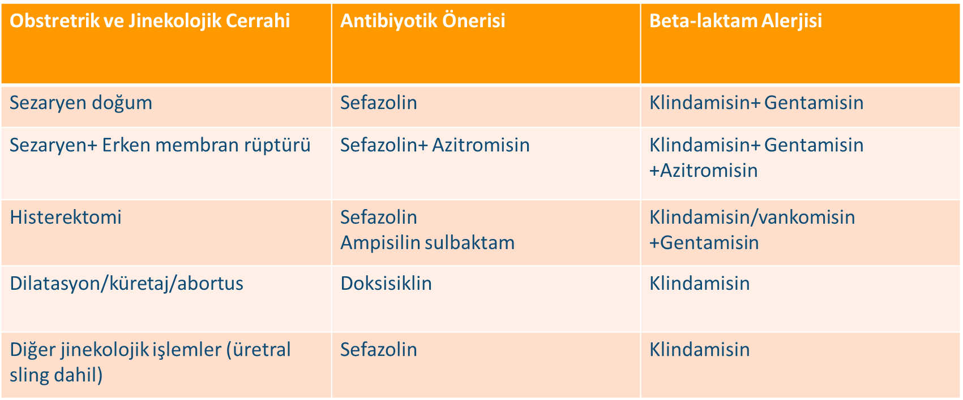
Operasyonlara Göre Cerrahi Profilaksi
6- Obstretrik ve Jinekolojik Cerrahide Profilaksi
  Obstretrik cerrahilerin en önemli komplikasyonu endometrittir
  Sezaryen ve uzamış membran rüptürü endometrit için risk faktörüdür
  Bu neden ile antibiyotik profilaksisi önerilir
  Hem vajinal hem abdominal histerektomilerde de profilaksi önerilir

Slide 30
Operasyonlara Göre Cerrahi Profilaksi
7.Göz Cerrahisinde Profilaksi
Moksifloksasin 5 doza kadar kullanılacak şekilde her 5-15 dk için 1 damla şeklinde uygulanır
Prosedür bitiminde sefazolin 100 mg subkonjonktival veya 1-2,5 mg sefazolin/sefuroksim 1mg ıntrakameral enjekte edilir
Göz Cerrahisi | Antibiyotik Önerisi | Beta-laktam Alerjisi
Tüm göz operasyonları | Topikal neomisin Moksifloksasin Sefazolin Sefuroksim

Slide 31
Operasyonlara Göre Cerrahi Profilaksi
8. Ortopedik Cerrahide Profilaksi
Temiz cerrahi olmasına rağmen; protez, yabancı cisim, implant uygulanan tüm cerrahilerde profilaksi önerilir
Tip 1-2 travmatik açık kırıklarda cerrahi profilaksi önerilir
Tip 3 travmatik açık kırıklarda tedavi önerilir
Protez uygulanmayan artroskopik işlemlerde profilaksi önerilmez
Spinal cerrahilerde yabancı cisim olsun veya olmasın mutlaka cerrahi profilaksi önerilir

Slide 32
Operasyonlara Göre Cerrahi Profilaksi
8. Ortopedik Cerrahide Profilaksi
Ortopedik Cerrahiler | Antibiyotik Önerisi | Beta-laktam Alerjisi
Spinal cerrahi | Sefazolin | Klindamisin/Vankomisin
Protez implant uygulanan cerrahiler | Sefazolin | Klindamisin/Vankomisin
Kirli olmayan açık kırıklar | Sefazolin | Klindamisin/Vankomisin
Kalça kırık onarımı | Sefazolin | Klindamisin/Vankomisin
Kapalı kırık fiksasyonu | Sefazolin | Klindamisin/Vankomisin

Slide 33
Operasyonlara Göre Cerrahi Profilaksi
9. Ürolojik Cerrahide Profilaksi
Ürolojik girişim öncesi asemptomatik dahi olsa enfeksiyon varsa mutlaka tedavi edilmelidir
Aşağıda belirtilen temiz cerrahi prosedürlerde profilaksi önerilmez
    Üriner trakta bir girişimin olmadığı tanısal sistoskopiler
    Extracorporeal Shock Wave Lithotripsy (ESWL)
    Ürodinami
    Üriner trakta girişin olmadığı açık/laparoskopik ürolojik prosedürlerde (vasektomi,skrotal cerrahi,varikosel)

Slide 34
Operasyonlara Göre Cerrahi Profilaksi
9. Ürolojik Cerrahide Profilaksi
  Ancak, üriner trakta girişin olmadığı açık/laparoskopik ürolojik prosedürlerde (vasektomi,skrotal cerrahi,varikosel); hastada ileri yaş (>70), anatomik anomali, malnütrisyon, sigara, steroid kullanımı, immun yetmezlik, diyabet, obezite, taş varlığı gibi bir risk faktörü var ise sefazolin önerilir
  Üriner trakta girişim yapılan tüm hastalarda sefazolin önerilir

Slide 35
Operasyonlara Göre Cerrahi Profilaksi
9. Ürolojik Cerrahide Profilaksi
  Prostat biyopsilerinde hastanın idrar kültürü elimizde var ise profilaksi seçiminde duyarlı olduğu antibiyotik seçenekleri dikkate alınır
  Rektal sürüntü kültürleri de profilaksi seçiminde yol gösterir
  Florokinolon direncinin artmış olduğu kliniklerde, yerel duyarlılık sonuçlarına göre hareket edilir
  Fosfomisin trometamol biyopsiden önce 3 gr p.o ve biyopsiden 48 saat sonra 3 gr p.o yolla verilir

Slide 36
Operasyonlara Göre Cerrahi Profilaksi
9. Ürolojik Cerrahide Profilaksisi
Ürolojik Cerrahiler | Antibiyotik Önerisi | Beta-laktam Alerjisi
Sistoskopi+ girişim | Trimetoprim sulfametoksazol Seftriakson | Gentamisin/Amikasin
Üreteroskopi | Siprofloksasin Fosfomisin Trometamol | Gentamisin/Amikasin
Traansüretral prostat rezeksiyonu( TURP) | Sefazolin | Klindamisin/Vankomisin
Transrektal prostat biyopsisi | Siprofloksasin Fosfomisin Trometamol
Perkütan renal cerrahi | Sefazolin | Klindamisin/Vankomisin
Üriner sistemin açıldığı operasyonlar | Sefazolin | Klindamisin/Vankomisin

Slide 37
Operasyonlara Göre Cerrahi Profilaksi
10. Plastik Cerrahide Profilaksi
  İleri yaş (>70), anatomik anomali, malnütrisyon, sigara, steroid kullanımı, immun yetmezlik, diyabet, obezite gibi risk faktörü nedeni ile enfeksiyon riski yüksek olan hastalara temiz cerrahi olsa dahi antibiyotik profilaksisi önerilir
Plastik Cerrahi | Antibiyotik Önerisi | Beta-laktam Alerjisi
Riskli temiz cerrahiler, Temiz kontamine cerrahiler | Sefazolin | Klindamisin/Vankomisin +Gentamisin

Slide 38
Operasyonlara Göre Cerrahi Profilaksi
11. Transplantasyon Cerrahisinde Profilaksi
    Transplantasyon cerrahisinde cerrahi profilaksi, lokal epidemiyolojik veriler, alıcı ve vericinin kolonize olduğu bakteriler ve enfeksiyon hikayeleri dikkate alınarak uygulanır
    Bu neden ile profilaksi hastaya özeldir. Standart bir öneri yoktur

Slide 39
Kaynaklar
1. CDC Guidelines for SSI, 2023
2. IDSA Surgical Prophylaxis, 2022
3. WHO Global SSI Guide, 2018
4. Türk Cerrahi Derneği Rehberi, 2021
5. Yang, J.,et al. Prospective, randomized controlled study of the preventive effect of fosfomycin tromethamine on post transurethral resection of bladder tumor urinary tract infection. Int J Urol,2018.25:894 https://pubmed.ncbi.nlm.nih.gov/28888216
6. D’Angelica MI, et all. Piperasilin tazobactam compared with Cefoxitin as ,Antimicrobial Prophylaxis for Pancreatuduodenectomy: A Randomized Clinical Trial. JAMA. 2023 May 9;329(18):1579-1588. doi:10.1001/jama.2023.5728.
7. ESCMID/EUCIC clinical practice guidelines on perioperative antibiotic prophylaxis in patients colonized by multidrug-resistant Gram negative bacteria before surgery, https://doi.org/10.1016/j.cmi.2022.12.012 1198-743X/

Slide 40
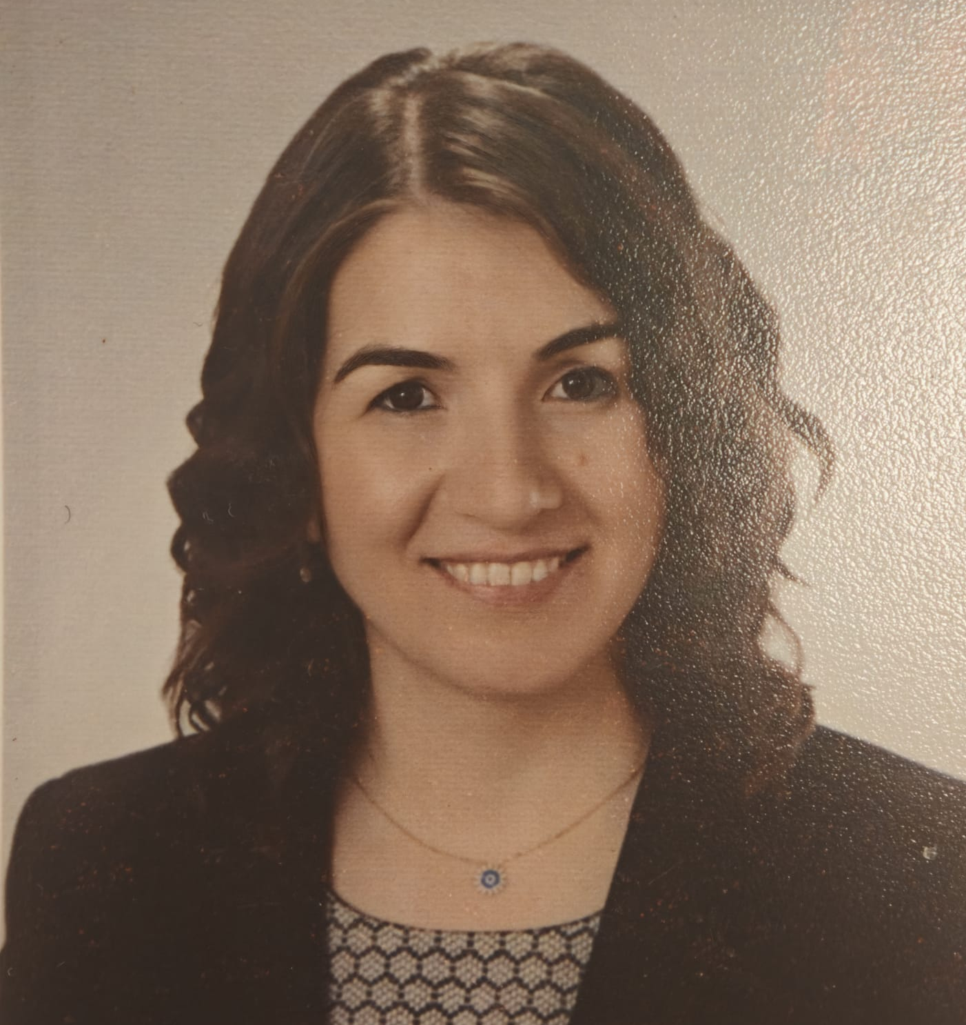
Hazırlayanlar
Doç. Dr. Belgin Coşkun
Türk Hastane İnfeksiyonları ve Kontrolü Derneği Olarak Eğitime Katkılarından Dolayı Teşekkür Ederiz

